Slide 1

SimplyText: una tecnica per l’editing di testo su dispositivi Android
Università degli studi di Salerno
Dipartimento di Informatica
Corso di Laurea Triennale in Informatica
Relatori:
Prof. Vittorio Fuccella
Dott. Mattia De Rosa
Candidato:
Albanese Maria Giovanna
Matr. 0512105770
Anno accademico: 2020-2021

Slide 2

Contesto applicativo
Seleziona
Copia
Taglia
Incolla

Slide 3

Svantaggi della tecnica tradizionale
Posizionamento del cursore
Annullamento delle operazioni errate

Slide 4
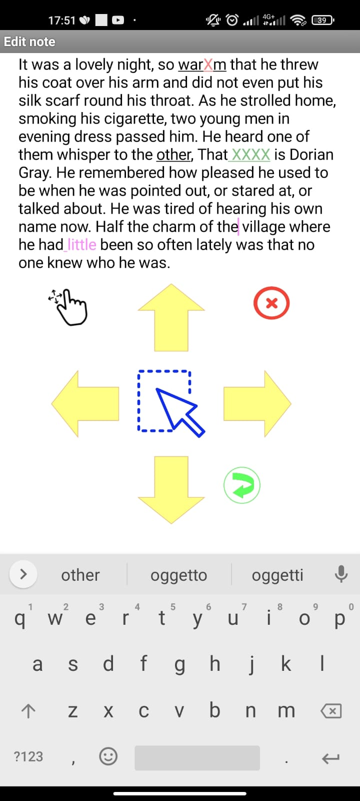
SimplyText

Slide 5


Implementazione
Android Studio
SimplyText

Slide 6

Esperimento
7 partecipanti
SimplyText VS Tecnica tradizionale
Font piccolo (2.5)
Font medio (3.0)
8 task [1]
1
2
…
6
7
[1] Costagliola, G., De Rosa, M., & Fuccella, V. (2018). A technique for improving text editing on touchscreen devices. Journal of Visual Languages & Computing, 47, 1-8.

Slide 7

Task
Cancella frase
Sposta frase (taglia-incolla)
Duplica parola (copia-incolla)
Cancella
carattere
3
5
7
1
Duplica frase (copia-incolla)
8
2
Cancella parola
4
6
Sposta parola (taglia-incolla)
Correggi testo

Slide 8
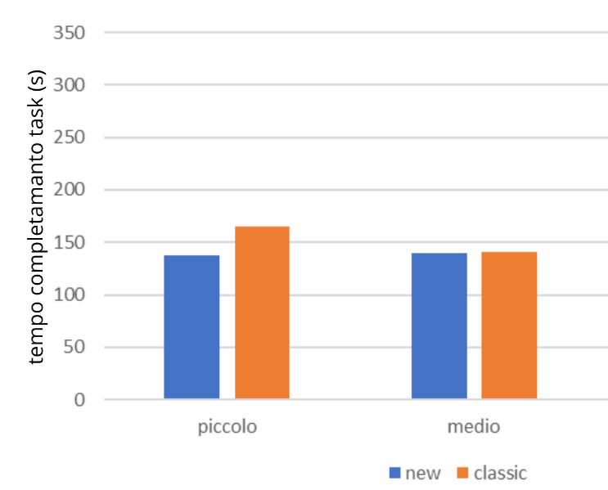
Risultati
162’’
138’’
140’’
126’’

Slide 9
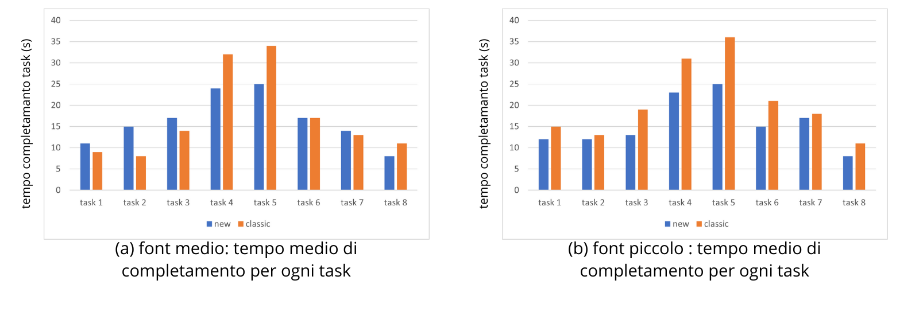
Risultati

Slide 10

Conclusioni e Sviluppi Futuri
SimplyText? SÌ
Sviluppi futuri:
Funzionalità per la cancellazione
Ulteriori studi sperimentali

Slide 11
GRAZIE PER L’ATTENZIONE

